Slide 1
別紙2 藤井寺市景観形成の基本方針
①古市古墳群や葛井寺などの地域固有の歴史
文化景観を守り、育てる
②藤井寺駅周辺など個性と魅力のある市街地
景観や道路景観を創り、育てる
③金剛・生駒山系や大和川・石川などうるおい
のある水とみどりの自然的景観を守り、活かす
④藤井寺市に愛着がもてる景観づくりに協働で取
り組む

Slide 2
藤井寺市景観計画における古市古墳群の位置づけ
藤井寺市景観計画（平成25年6月策定）
古市古墳群の文化的景観の維持・向上を図るため、古墳群と調和した景観の形成とともに眺望景観の確保に努める
「古市古墳群景観形成促進区域」
古墳の墳丘裾や濠、堤等の境界より地形地物や用途地域界などを基本とする緩衝地帯に囲まれた区域
住居系地区、近隣商業地区で、文化的価値の高い古墳と調和した景観を形成

Slide 3
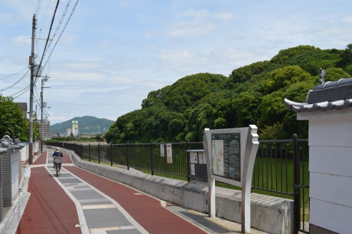
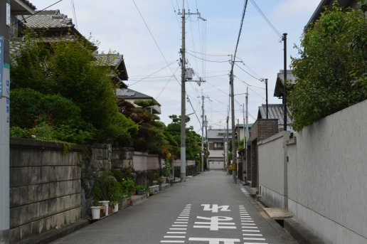
羽曳野市景観形成の基本方針
「景観形成の目標」を実現するため、次の３つの基本方針を設定します。
１．古市古墳群や歴史街道などがつくりだす
歴史・文化の風格を感じられる景観の形成
羽曳野市が誇る歴史資源の数々は、羽曳野市の歴史を知るだけでなく、日本の歴史を考える上でも大変重要なものです。
私たちの祖先がその時々に創造し、守ってきたこれらの歴史資源を将来世代に引き継ぎ、羽曳野らしい歴史を感じられる景観を形成します。
２．山や川、農地などがつくりだす
自然の豊かさを感じられる景観の形成
金剛山系の山地や石川、飛鳥川等の河川、羽曳野丘陵のブドウ畑や田園等の農地などの豊かな自然資源は、私たちの生活にゆとりと潤いを与えてくれます。
これらの自然資源を守り、育み、活かすことにより、羽曳野らしい緑豊かな景観を形成します。
３．住宅市街地や都市施設などがつくりだす
活力と潤いを感じられる景観の形成
新たな住宅市街地や商業施設、工場、大学、公共公益施設などは、人々の生活を豊かにし、都市の活力をつくりだします。
歴史や自然との調和を図るとともに、地区ごとのイメージを活かすことにより、人の営みや活力を感じられる景観を形成します。

Slide 4
大規模古墳景観形成促進区域
区域名 | 対象区域 | 指定の理由 | 景観形成の方針
大規模古墳 景観形成 促進区域 （※世界文化遺産への登録をめざしている古市古墳群の緩衝地帯） | 墳丘長200ｍを超える大規模古墳等及びその周辺の地域 | 羽曳野市は、大阪府・堺市・藤井寺市と共同で、百舌鳥・古市古墳群の世界文化遺産登録をめざした取り組みを進めており、平成22年11月22日には、ユネスコの世界遺産暫定一覧表に記載されたところです。しかし、古墳周辺は都市化が進んでいる地域もあることから、緩衝地帯（バッファゾーン）を設け、その範囲及び規制内容について明確な方向性を示すことが求められています。 そこで、本市における墳丘長200ｍを超える大規模古墳の周辺について、さらなる良好な景観形成を図っていくため景観形成促進区域に指定します。 | 区域内を、次の２つの区域に区分して景観形成を推進します。 【特別区域】 古墳と景観的な一体性をもつ近傍の区域については、古墳と市街地の継続した景観の保全を図ります。 （※緩衝地帯における資産近傍） 【一般区域】 特別区域を取り囲み、古墳同士を緩やかにつなぐ区域については、古墳とその周辺の都市活動との調和した景観の形成を図ります。 （※緩衝地帯における資産近傍以外の地域）

